Slide 1
にほんご JPN101
Oct. 19, 2009
(Monday)

Slide 2
１０月１９日月曜日
にほんのぶんか
ききじょうずはなしじょうず
ダイアローグ
よむれんしゅう
きくれんしゅう

Slide 3
にほんのぶんか

Slide 4
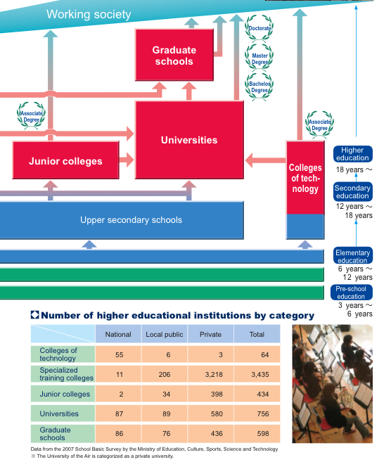
P96-97 にほんのぶんか
Educational system
(JASSO, http://www.jasso.go.jp/)

Slide 5
P96-97 にほんのぶんか
Academic calendar
とうきょうだいがく
０４／０１−０９／３１ はるがっき
１０／０１−０３／３１ ふゆがっき
０７／１１−０９／１０ なつやすみ
１２／２５−０１／０７ ふゆやすみ
(The University of Tokyo, http://www.u-tokyo.ac.jp/index_j.html)
Days of the month (Nakama 1b Ch.12)
１ ついたち ６ むいか １４ じゅうよっか
２ ふつか ７ なのか ２０ はつか
３ みっか ８ ようか ２４ にじゅうよっか
４ よっか ９ ここのか
５ いつか １０ とうか

Slide 6
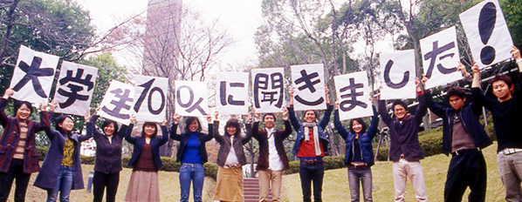
P96-97 にほんのぶんか
アルバイト
(http://www.onozomi.com/univ_100/index.html)

Slide 7
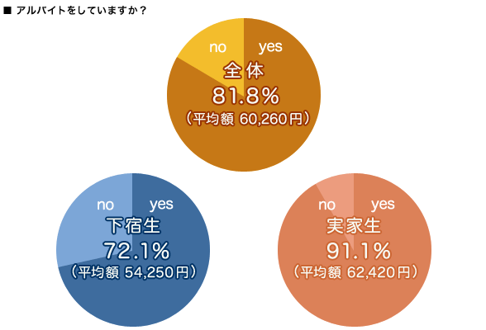
P96-97 にほんのぶんか
アルバイト
(http://www.onozomi.com/univ_100/index.html)

Slide 8
ききじょうずはなしじょうず

Slide 9
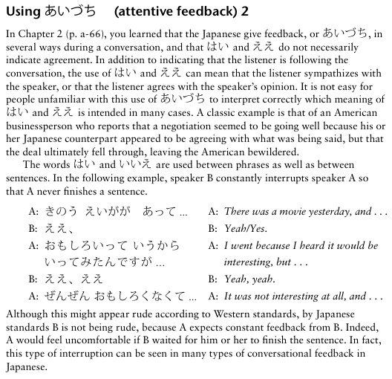
P118 ききじょうず

Slide 10
P118 ききじょうず

Slide 11
P94 ダイアローグ
「じゅぎょうが あります」
うえだ
リー

Slide 12
P94 ダイアローグ
きいてください。

Slide 13
P94 ダイアローグ

Slide 14
P94 ダイアローグ （じまく）

Slide 15
P94 ダイアローグ
うえだ： あ、リーさん、おはよう。
リー： ああ、うえださん。おはよう。いま、あさごはんですか。
うえだ： ええ、きょうは はちじに じゅぎょうが ありました。
リー： そうですか。たいへんですね。
うえだ： ええ。で、リーさんは。
リー： ぼくは としょかんへ いきます。
あさは たいてい としょかんで しゅくだいを します。
うえだ： そうですか。クラスは？
リー： いちじはんに にほんごの じゅぎょうが あります。
うえださんは？
うえだ： じゅうじに れきしの クラスが あります。
リー： そうですか。

Slide 16
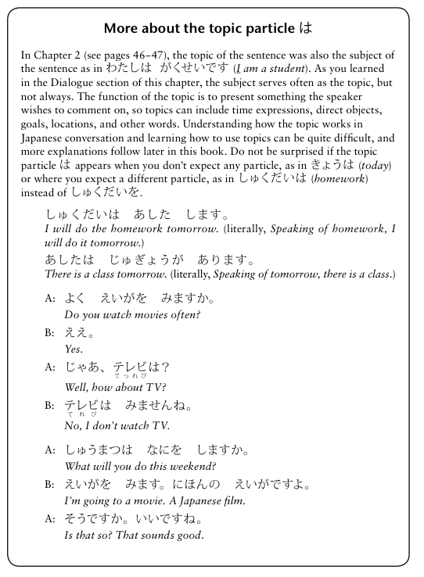
P116 「は」

Slide 17
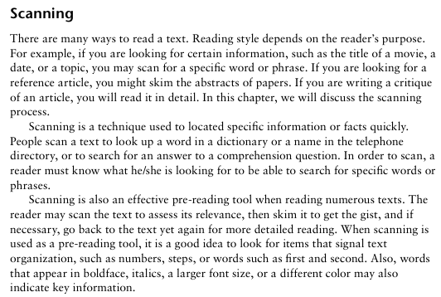
P119 よむれんしゅう

Slide 18
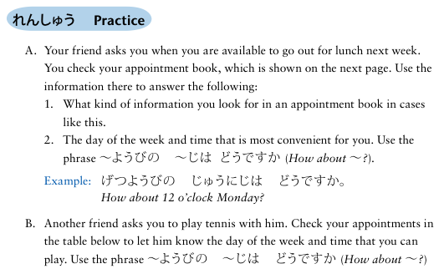
P119 よむれんしゅう

Slide 19
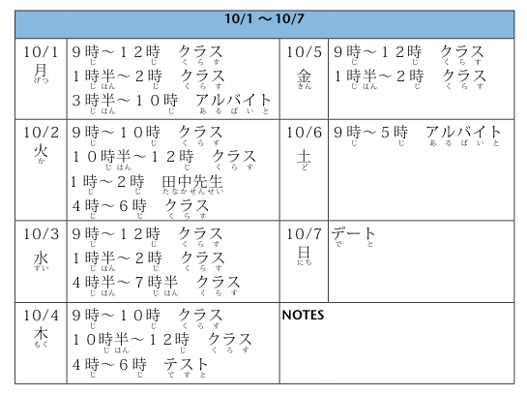
P120 よむれんしゅう
Days of the month (Nakama 1b Ch.12)
１ ついたち ６ むいか １４ じゅうよっか
２ ふつか ７ なのか ２０ はつか
３ みっか ８ ようか ２４ にじゅうよっか
４ よっか ９ ここのか
５ いつか １０ とうか

Slide 20
P121 よむれんしゅう

Slide 21
P121 よむれんしゅう

Slide 22
P121 よむれんしゅう

Slide 23
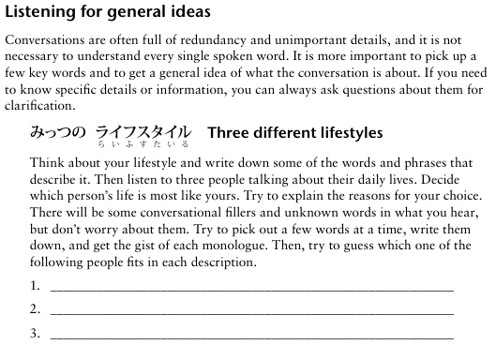
P117 きくれんしゅう

